Slide 1
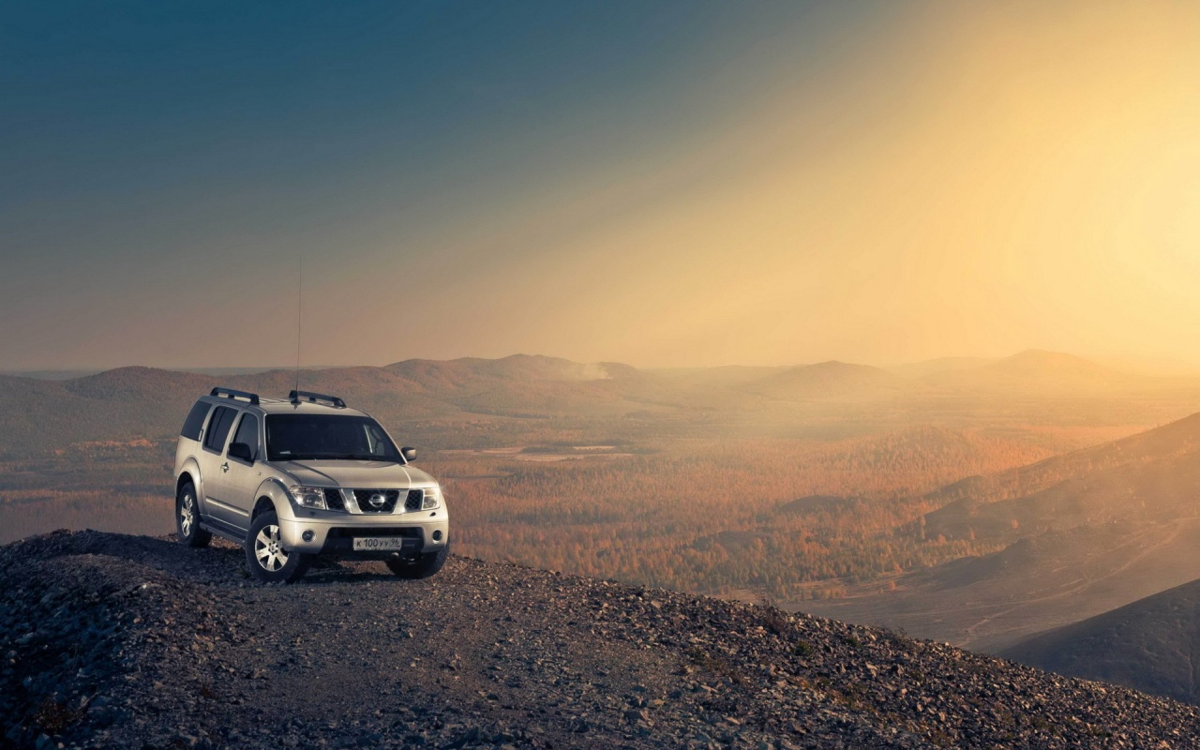
Hogyan menjünk világgá autóval ?

Slide 2
Miért utazzunk saját autóval ?
Bárhol a világon megvan a komfortzónád.
Maximálisan szabad vagy.
A legkényelmesebb utazási forma.
Egyáltalán nem olyan drága mint gondolnád.

Slide 3
I. Előkészületek
Autóválasztás, Felkészítés, Útvonaltervezés, Bürokrácia

Slide 4
Milyen autót válasszak ?
Mérlegelj a tervezett jövőbeni utad / útjaid alapján a következő checklista szerint:
Mennyi a büdzséd ? (Vételár, fogyasztás, szervízköltségek, Carnet deposit*)
Hányan utaznátok, és aludnátok-e az autóban?
Kényelmi igényeid (klíma, automata váltó, tempomat, állófűtés stb.)
Hajóztatási feltételek*
Javíthatóság, strapabírás, igénytelenség, alkatrészellátás
Tereptulajdonságok ( terepszögek, gázlómélység, hasmagasság, összkerékhajtás)
Mindenképp legyen a nevedre írva. (lehet exportrendszám is)

Slide 5
Az autó felkészítése*
Futómű beállítás
Kisebb próbaút különböző körülmények közt
Világítótestek + Akkumlátor legyen rendben
Olajcsere nem árt hosszú út előtt
Gumik legyenek épek és jó állapotúak
Ne füstöljön
Papírok legyenek rendben
*Egyszer használatos autónál.

Slide 6
Milyen felszerelések szükségesek rövid útra?
Legalább egy pótkerék
1-2 Fém üzemanyagkanna
Tetőcsomagtartó
Kerékkulcs, villáskulcsok
Emelő
Ásó
Vontatókötél, Startkábel
Hólánc
Duct Tape + WD40

Slide 7
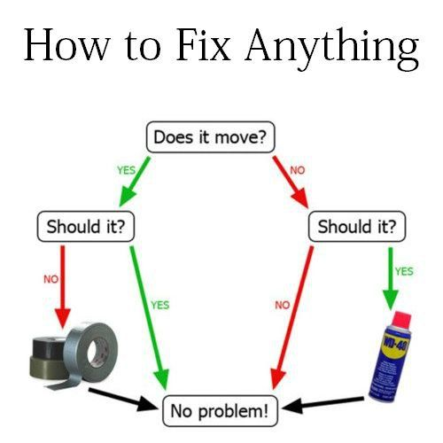

Slide 8
Milyen felszerelések szükségesek hosszú útra?
Az előzőek valamint az alábbiak:
Haspáncél
Snorkel + Ciklon szűrő
Homokvasak
Fogasléces emelő
Zárható tetőbox
Komolyabb szerszámkészlet
Kopó alkatrészek
Terepgumik
Manométer + Kompresszor
LED Fényhíd

Slide 9
Útvonaltervezési szempontok
Carnet de Passage vámdokumentum

Slide 10
Carnet de Passage
Magyarországon nem szerezhető be
Legoptimálisabb, ha Szlovákiában szerezzük be Kontakt: Peter Pokorny Slovenský autoturist klub Bosákova 3 85104 Bratislava pokorny@satc.sk
Érvényesség 1 év
A dokumentum ára 120 €
A kaució legalább az autó értékének a fele.

Slide 11
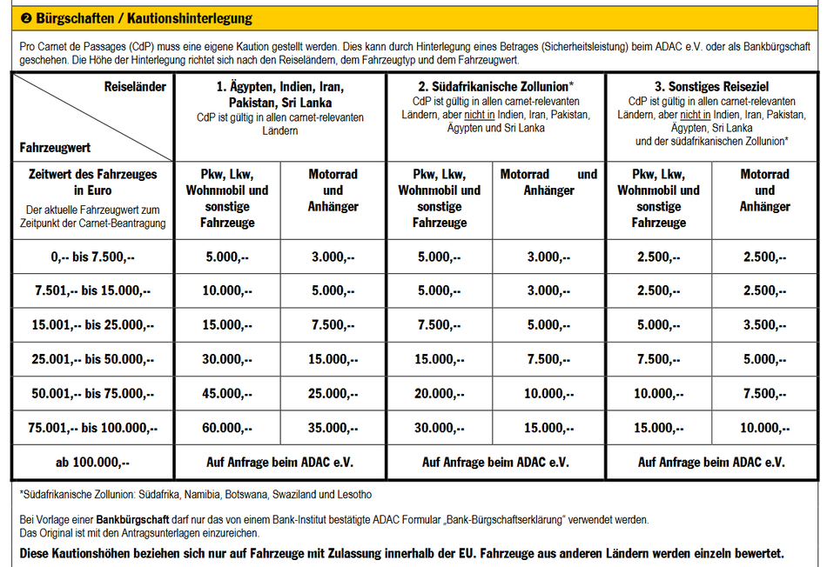

Slide 12
Nemzetközi jogosítvány
Okmányirodában szerezhető be.
2 db Fénykép
Érvényesség 3 év
A dokumentum ára 2300 Ft
Érvényes jogosítvány kell hozzá
Jogosítvány felmutatásával együtt érvényes

Slide 13
Biztosítás
EU Zöldkártya érvényessége (kék+zöld terület)

Slide 14
Üzemanyag minősége
Euro4 vagy újabb DPF motorok meghibásodnak a lila területeken

Slide 15
Autós határátkelők ellenőrzése
Szabad nemzetközi
Szabad átmenetileg
Csak a két ország állampolgárainak
Zárva
Nincs infó (valószínűleg zárva)
Caravanistan.com

Slide 16
További fontos dokumentumok
Útvonalengedély (Pl. Oroszország, Afganisztán…)
Kísérő személy (Pl. Kína, Mianmar…)
Meghívólevél (Pl: Oroszország, Pakisztán…)
Vízum / Tranzitvízum
Legalább 6 hónapig érvényes útlevél
Oltási könyv (ajánlott)

Slide 17
II. Élet az autóban
Éjszakázás, Tisztálkodás, Étkezés, Munka, Spórolás

Slide 18
Hogyan spóroljuk meg a legtöbb pénzt?
Aludjunk az autóban
Készítsünk ételt magunknak az autóban
Dolgozzunk útközben az autóban
Sajátítsunk el alapvető egészségügyi és segélynyújtási ismereteket
Telekocsizzunk (Leginkább Európában működik)
Sajátítsunk el alapvető karbantartási és autószerelési ismereteket
Tankoljunk fel olcsó üzemanyaggal a határ előtt
Alakítsuk az útvonalat úgy, hogy olyan országokon vezessen keresztül, ahol olcsó az üzemanyag és legális a vadkempingezés

Slide 19
Ingyen szállás választható panorámával

Slide 20
Vadkempingezés szabályozás

Slide 21
Ahol tilos a vadkemping
A térképen pirossal jelölt országokban súlyos bírsággal is lehet számolni.
A legtöbb országban hivatalosan tilos, de sok helyen nem ellenőrzik, vagy csak figyelmeztetnek.
Természetvédelmi területen, nemzeti parkban, világörökségi területen, leállósávban, benzinkúton, rakparton, általában tengerparton, strandon, ártérben
Ahol külön jelzés tiltja

Slide 22
Ahol szabad a vadkempingezés
Lehetőleg ne nagyvárosban
Kis forgalmú részen
Autópályapihenőben, ahol megengedett
Nagyvárosban áruházparkolóban
Szélvédett helyen
Földút mellett, vidéken a legoptimálisabb
Nem szabad kipakolni az közterületre
Feltűnésmentesen: Zenét, bulit, fényeket tüzrakást mellőzni, az autón ne látsszon, hogy éjszakáznak benne.

Slide 23
Ágy kialakítása

Slide 24
Alvóhely kialakítása
Vízszintes felület
Télen hőszigetelés alulra, pl. szigetelőanyag, filcanyag, yogamatrac
Matrac: Kényelmes, nem túl puha, felcsavarható vagy összehajtható
Hálózsák (télen ajánlott) vagy takaró
Rendes párna akár az otthoni
Friss levegő + klíma biztosítása (köv. dia)
Szemfedő, füldugó opcionálisan
Ablakok letakarása feltűnésmentesen

Slide 25
Éjszakázás télen
Fűtés: levegős állófűtés az egyetlen valódi megoldás
Alvás előtt az autót teljesen felfűteni
Kiadós étkezés + alkohol akár
Éjszakai pisi üvegbe ☺
Hőszigetelés az ablakokra
Orral a napkelte felé parkolni
Réteges öltözködés, vastag zokni, sapka, sál + takarók
Téli hálózsák (komfort zóna 0°C körül)
+ tipp másodakksiról 12V fűthető takaró lábhoz, derékhoz

Slide 26
Éjszakázás nyáron
Ha az éjszakai hőmérséklet engedi , legalább két ablak résnyire nyitva, hogy átjárjon a levegő
Legjobb a tetőablak, vagy a légterelős ablak
Nyitott ablakos oldallal parkoljunk falra, bokorra, kerítésre
Szúnyogháló erősen ajánlott
Ablaksötétítés függönnyel is megoldható, de a hőszigetelő anyag kint tartja a hőt, ha az alumínium felével kifelé helyezzük fel

Slide 27
Étkezés az autóban
Elég annyi konyhafelszerelés amit egy azonos hosszú sátrazáshoz vinnél
Gázfőző / Grill
Műanyag tányérok és poharak
Tisztavizes kanna legalább 20 liter
Összecsukható kempingszék és asztal
Hűtőláda
Ételhordó
Raktárazz be ha valahol olcsón tudsz vásárolni, kocsival vagy, elfér.

Slide 28
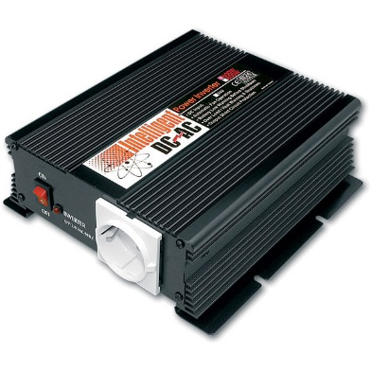
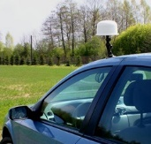
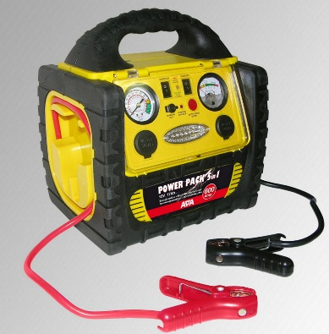
Digitális nomádoknak
Kis laptop asztal pl a képen (alibaba.com 30€)
12V to 230V Inverter (közvetlen akksira, védöáramkörös)
4G SIM WLAN Router
WLAN Antenna
Másodakkumulátor vagy Mobile Power Pack

Slide 29
Alapvető elsősegély ismeretek
Egy jó túlélő felszerelés 100-200 € Egyszer kell megvenni. Annyiba kerül mint pl egy ujj sínbe rakása Németországban.
Alapvető ismeretek elsajátítása (nyomókötés, kullancs kiszedés, sín készítése, sebvarrás, gyógyszerek ismerete)
Egy jó elsősegély kézikönyv
1 kis tűzoltó készülék !

Slide 30
Telekocsi
Regisztráljunk nemzetközi telekocsi oldalakra és Facebook csoportokba mint pl. a blablacar.com
Üzemanyag hozzájárulással csökkenthetjük a költségeket, és jó társaságot is találhatunk
Ha laza a menetrendünk háztól házig is vihetjük az útitársat, így több bevételünk lehet
Vehetünk fel stopposokat, ők jellemzően nem fizetnek az útért, viszont főleg távolabbi országokban Európán kívül jó eséllyel meghívnak vacsorára, vagy éjszakára ha hazaviszed őket.

Slide 31
Karbantartás és szervíz
Az autó mindig kapja meg az esedékes karbantartást! A karbantartási intervallum az extrém használattal csökken!
Előzzük meg a nagyobb bajt, ha fura hangot hallunk, csökken a teljesítmény, füstöl az autó keressük meg a hibát!
Indulás előtt ellenőrizzük a kopó alkatrészek állapotát!
Tanuljuk meg az alapvető egyszerű szervizfolyamatokat; kerékcsere, fékek cseréje, olajcsere, izzók, gyertyák, szűrök cseréje, meglazult elemek rögzítése, stb.!
Vigyünk kézikönyvet a komolyabb feladatokhoz!
Legyen egy komolyabb szerszámkészletünk, valamint tartalék a kopó alkatrészekből!

Slide 32
Üzemanyagárak a világban

Slide 33
Leghasznosabb oldalak
http://overlandingassociation.org/
Minden aktuális info amit autós utazáshoz tudni kell táblázatokban és interaktív térképen.
http://www.globalpetrolprices.com
Minden ország aktuális üzemanyagárai napi frissítéssel.
https://explorer-magazin.com/kalender/
Minden Európai Overlander és Camping expo és találkozó időpontja és helye.
http://caravanistan.com/
Közel keleti országhatár infók, meghívólevelek, vízumok intézése.
http://www.travelriskmap.com/
Minden ország besorolása biztonsági szempontból interaktív térképpel, rendszeres frissítéssel.

Slide 34
III. +Tippek tőlem
OBD SCANNER
Egy ilyen készülék mindenképpen ajánlott modernebb autók esetében.
Hibakód olvasás törlés
Hibakeresés
Értékek kiolvasása
Ha nem is tudjuk javítani a hibát de tudjuk mi az, akkor már konkrét kéréssel mehetünk a szervízbe ahol így nem tudnak átverni és nem tudnak díjat felszámolni hosszadalmas hibakeresésért. Akár egy ilyen alkalommal visszahozza az árát.

Slide 35
III. +Tippek tőlem
APA 5 in 1 Power Pack
Talán a leghasznosabb készülék overlandereknek
Beépített 17A akksi
Kompresszor manométerrel
230V konnektor valamint 12V csatlakozók
LED Lámpa bármihez
Indítósegéd lemerült akkumlátorhoz
Súlyzós edzésnek sem utolsó ☺
Kb. 150 € de kiváltja a fenti dolgokat egy eszköz.

Slide 36
III. +Tippek tőlem
Dashcam
Közlekedési balesetek, rongálás, szabálytalanság esetén hihetetlenül leegyszerűsíti a helyzet tisztázását. Kifejezetten ajánlott, közlekedési szempontból rossz országok esetén ( részeg sofőrök, korrupt rendőrök stb.)
Bizonyos országokban tiltott, pl.: Németország

Slide 37
Köszönöm a figyelmet !
Jó utat kívánok mindenkinek !
Csatlakozz a Magyar autós utazók klubjához! https://www.facebook.com/groups/overlandingclubhungary
Blogom: www.wonderlustking.com
Facebook oldalam: https://www.facebook.com/wonderlustkin9

